Slide 1






Esta es una creación
de Jaz-Pac

Slide 2
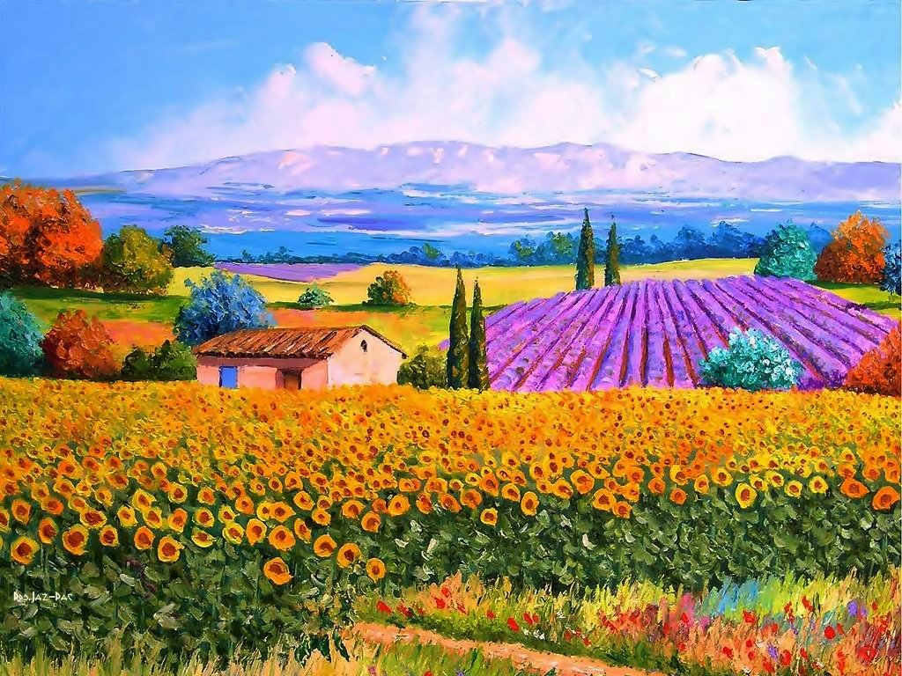
Besos en primavera promesas de otoño
-Pacolmo-

Slide 3
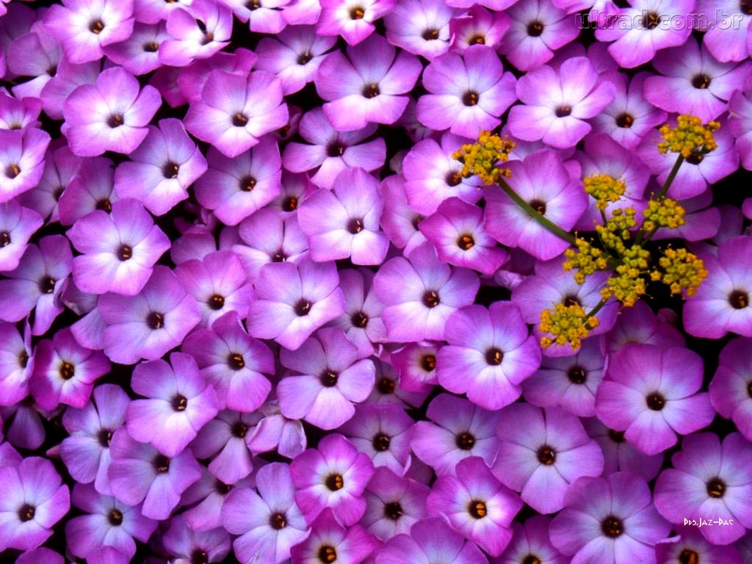

Slide 4
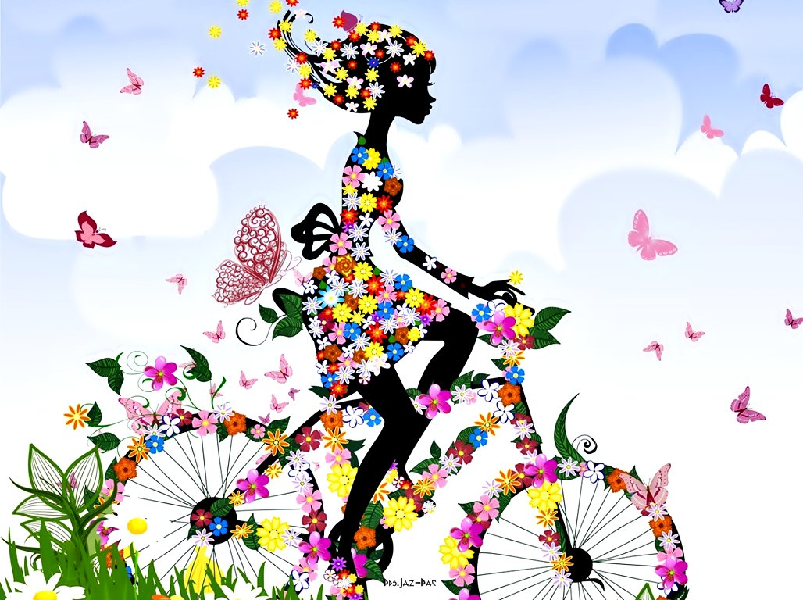

Slide 5
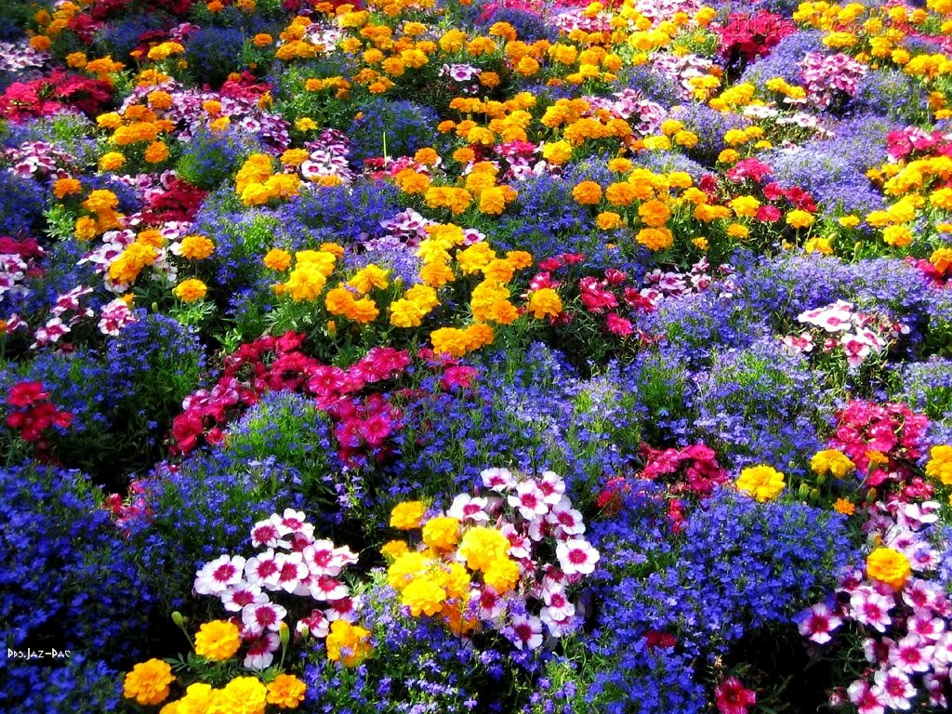

Slide 6
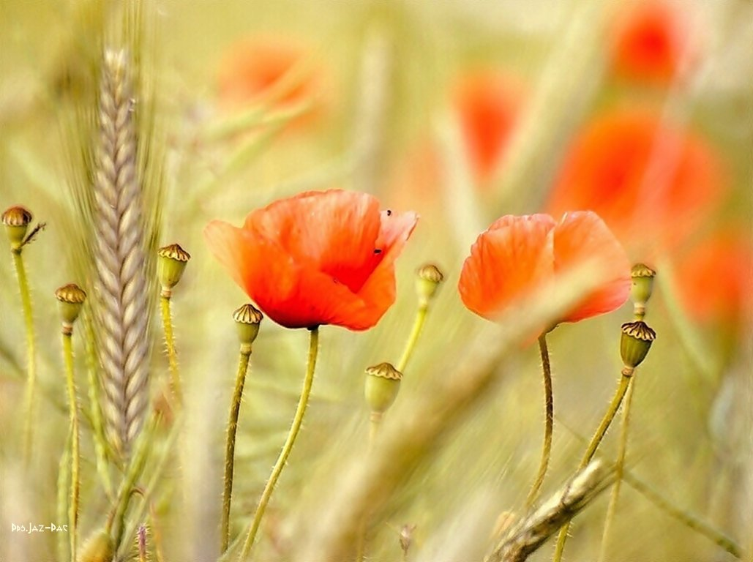
Tus besos en primavera sembraron
de amor mi otoño
-Pacolmo-

Slide 7
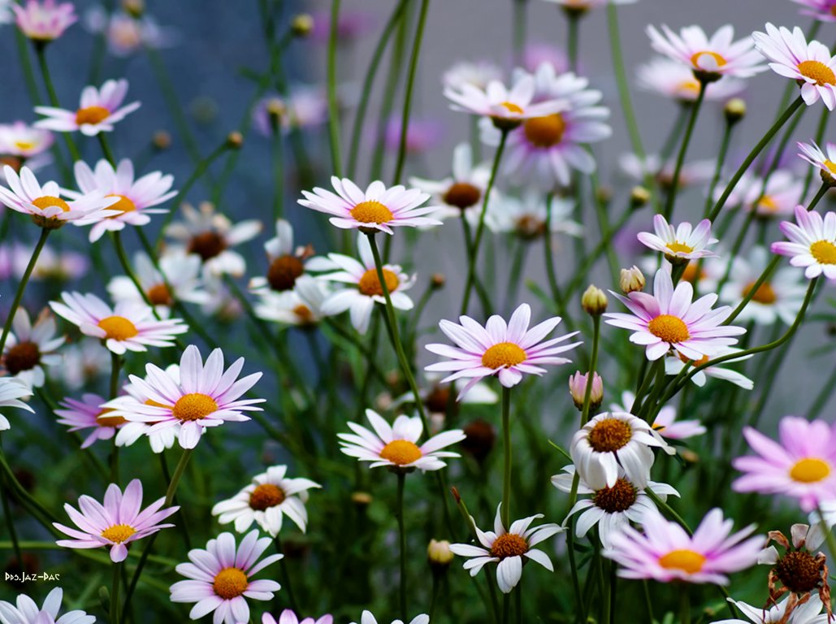

Slide 8
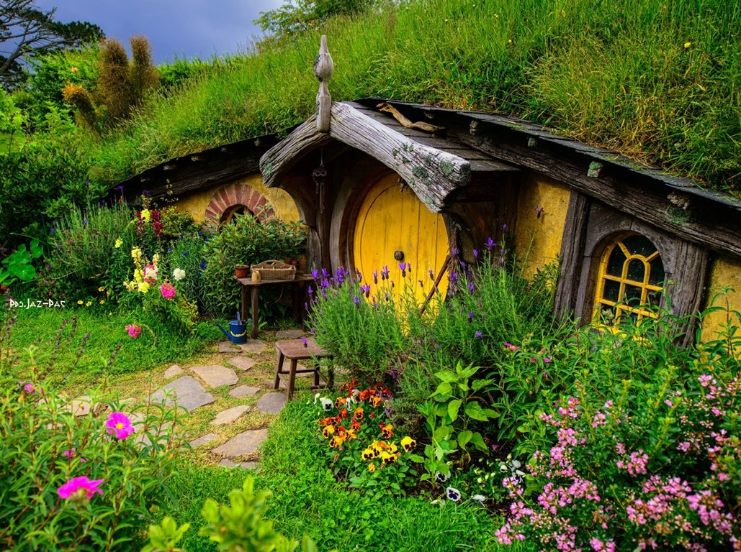

Slide 9
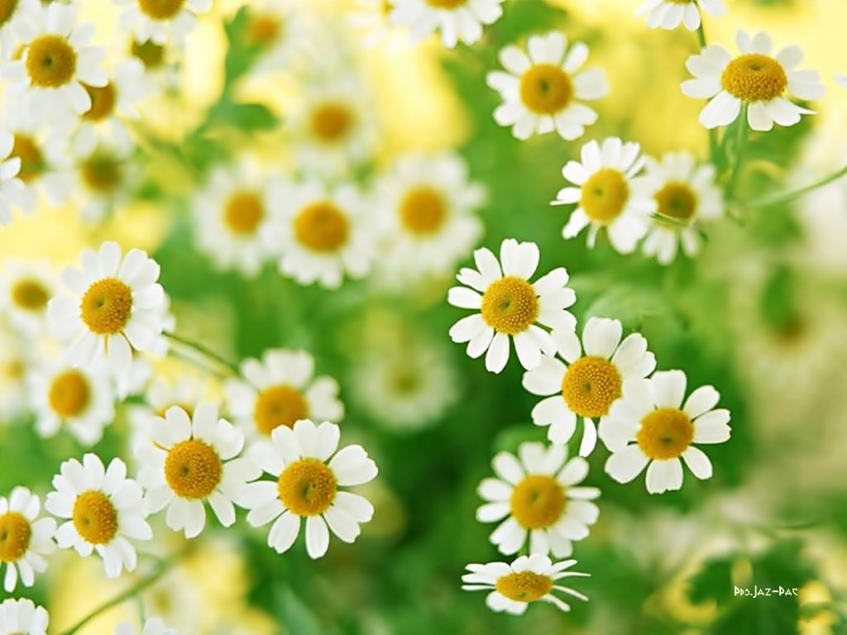

Slide 10
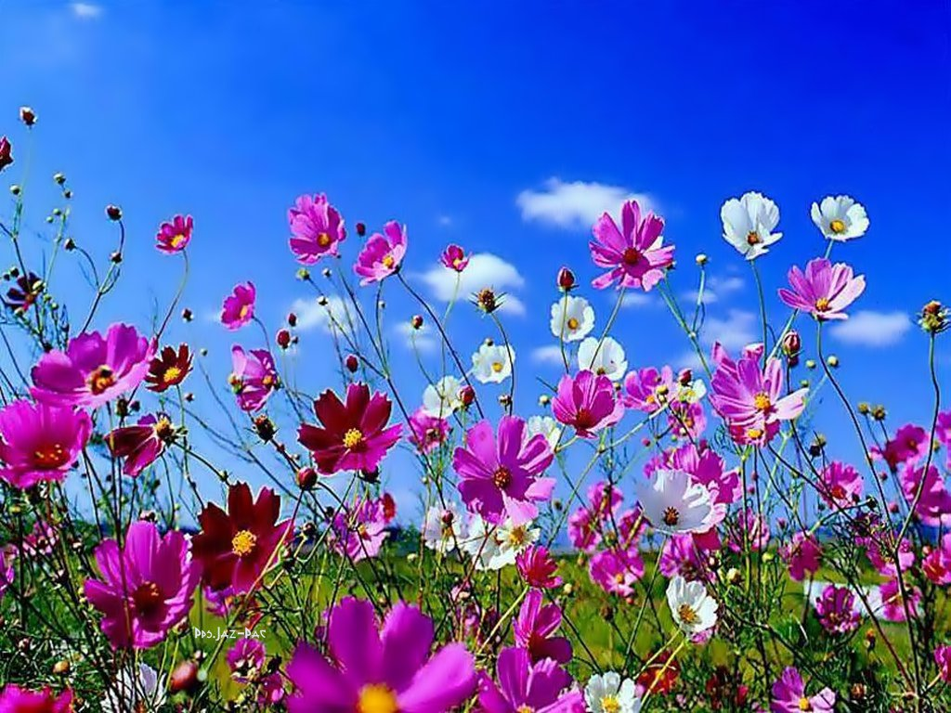
En primavera tu corazón abre las puertas al amor , en otoño comienza a cerrarlas y en invierno, cerradas quedan .
El amor que dentro queda, es amor de verdad
-Pacolmo-

Slide 11
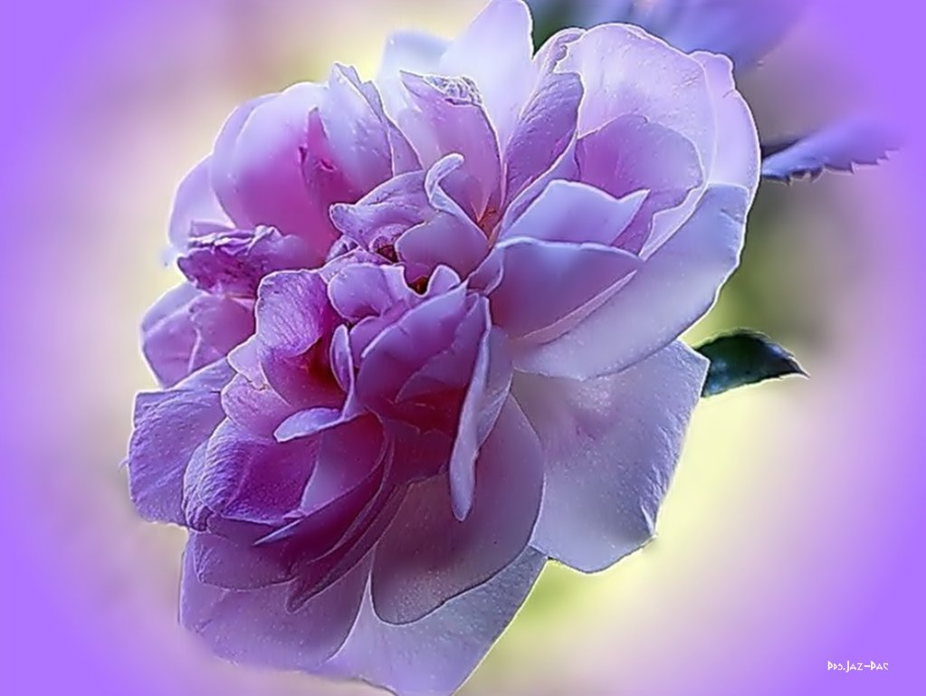

Slide 12
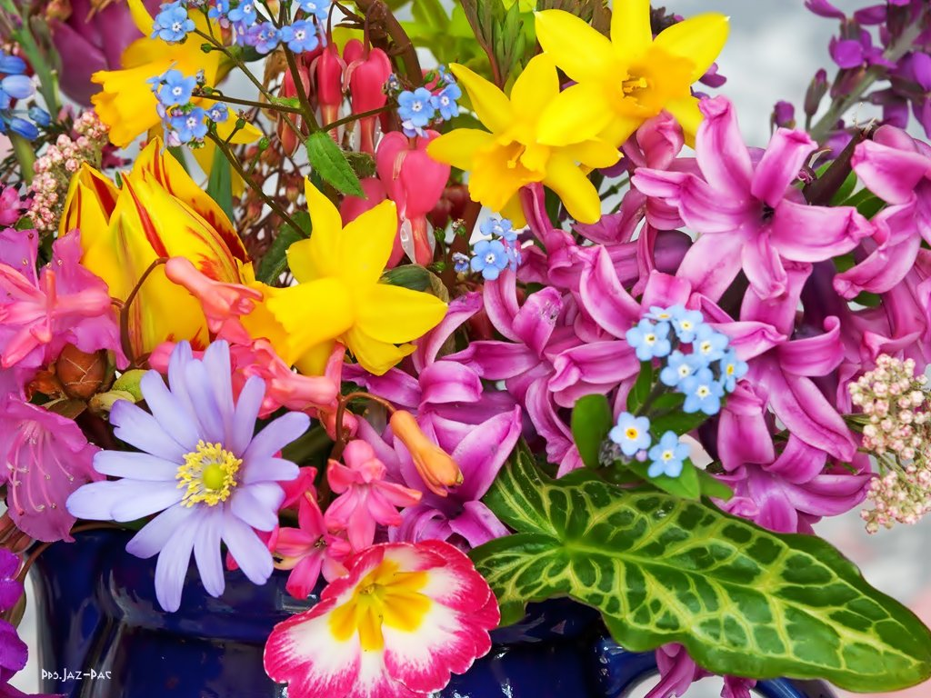

Slide 13


Slide 14
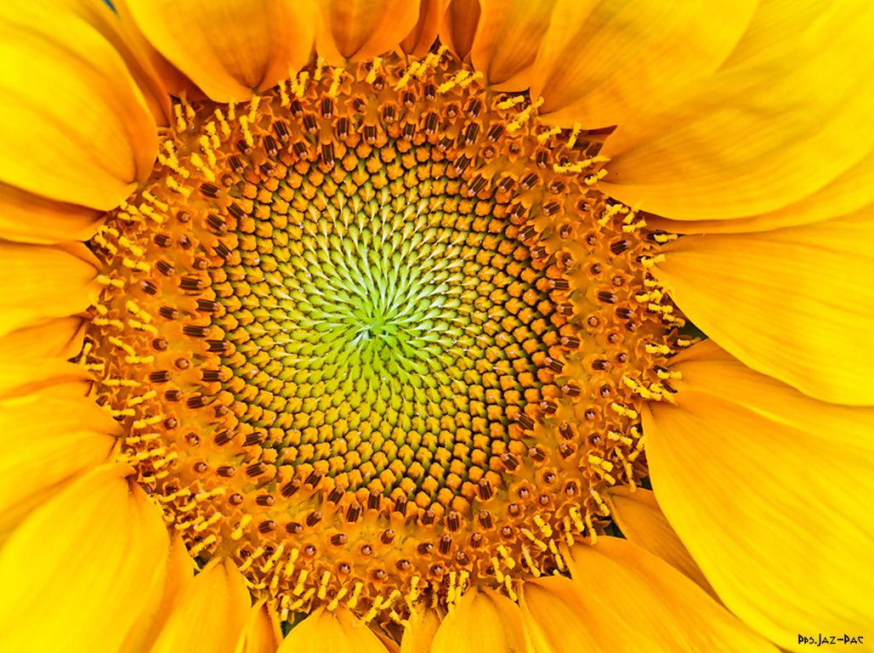

Slide 15
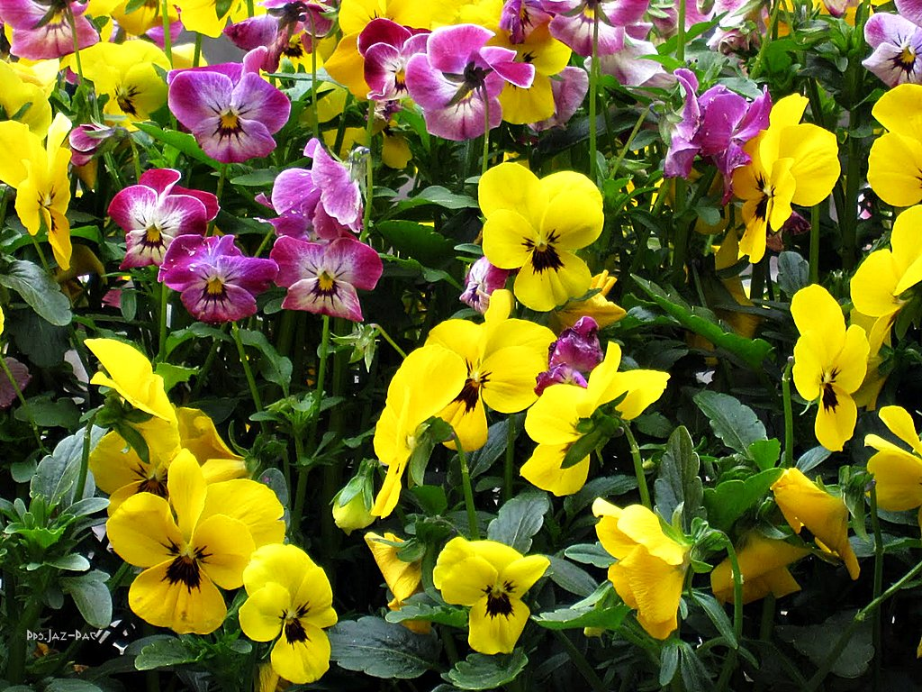

Slide 16


Slide 17
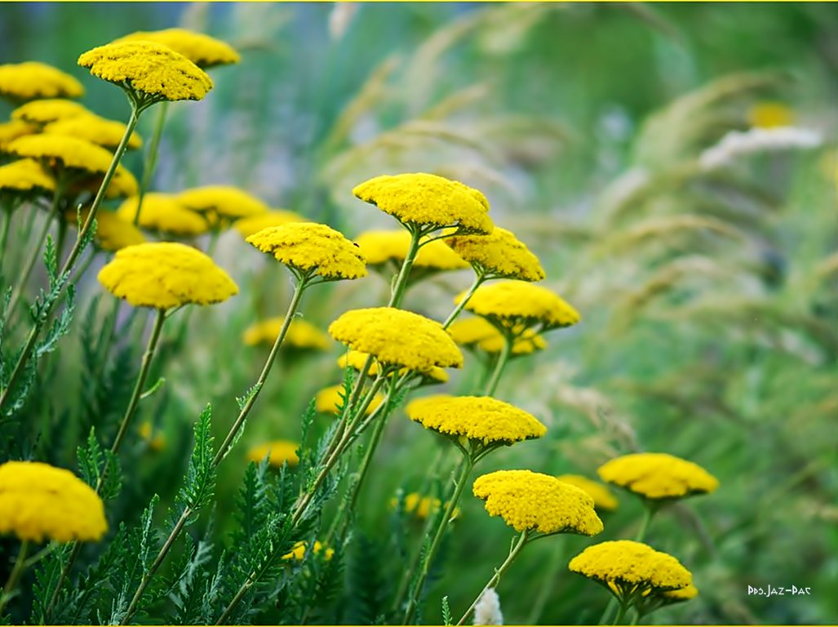
Pasan las estaciones del año , muchas estaciones en mi vida y sigo anclado en esta estación de primavera esperando la llegada de tu amor
-Pacolmo-

Slide 18
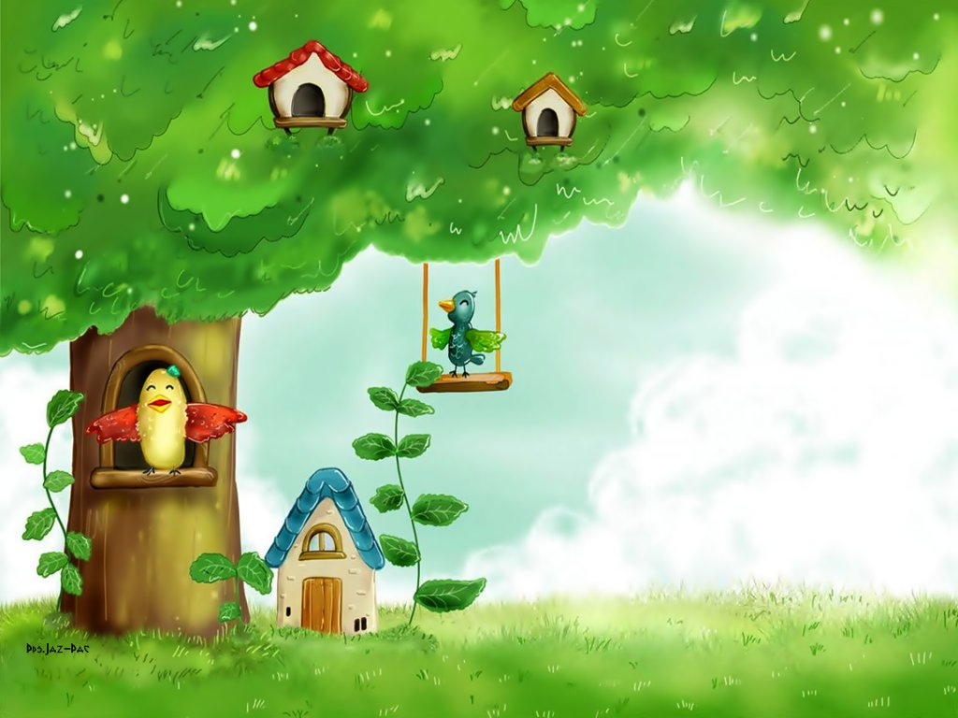

Slide 19
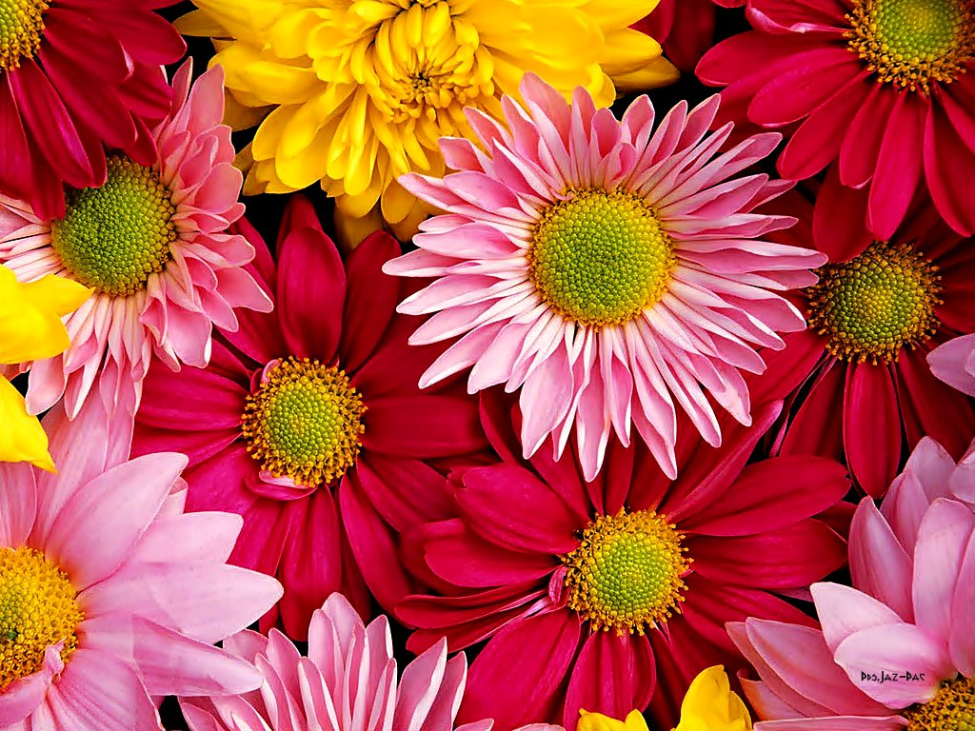

Slide 20
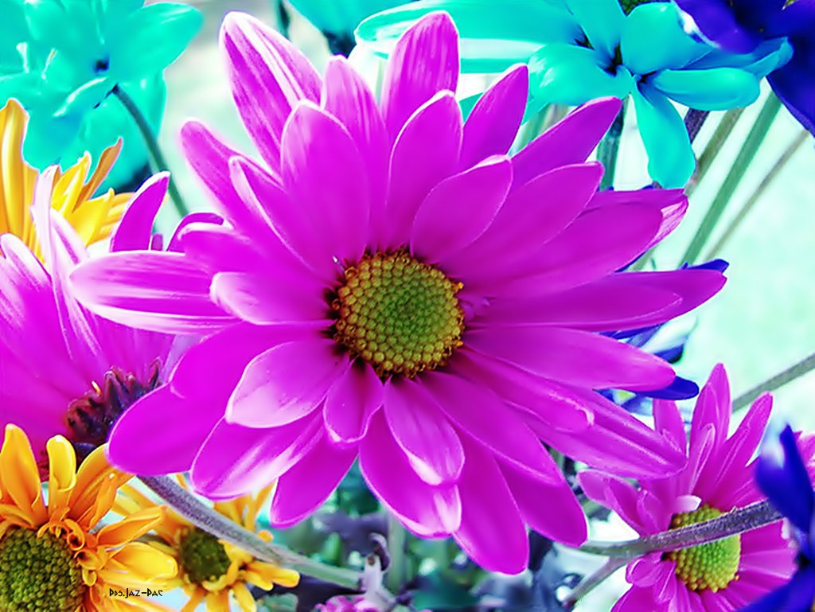

Slide 21
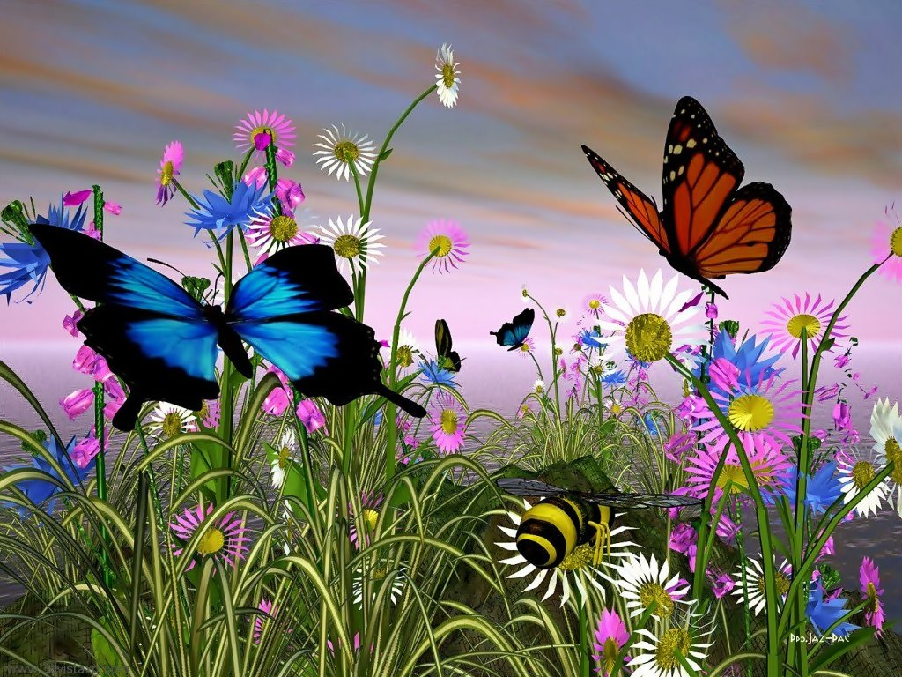

Slide 22

La primavera mi sangre altera porque la miel de tus labios penetra en mi ser ya no corre sangre por mis venas, corre la miel que me distes a beber
-Pacolmo-

Slide 23


Slide 24


Slide 25
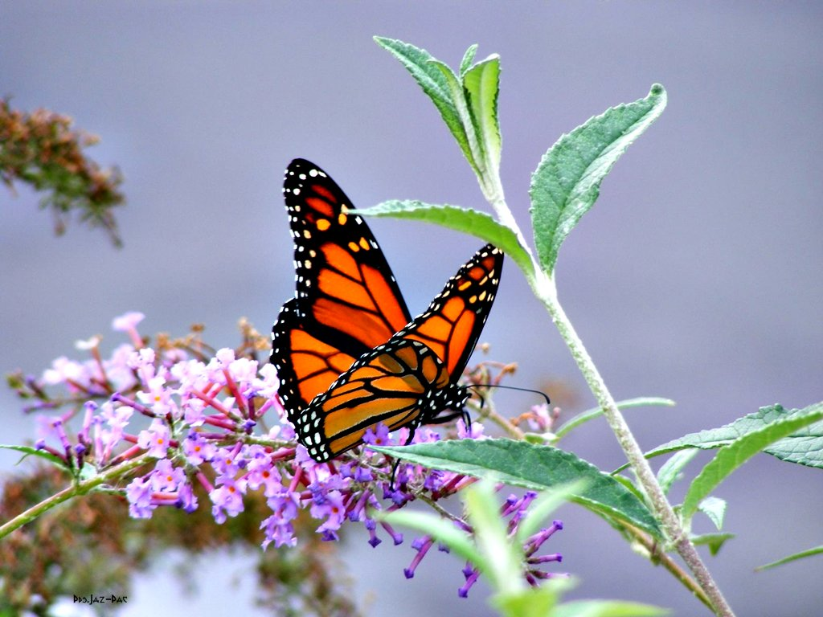

Slide 26
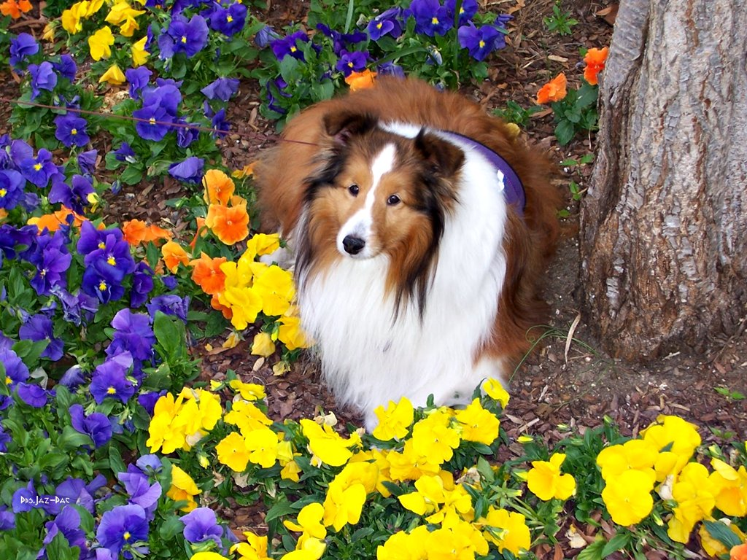

Slide 27
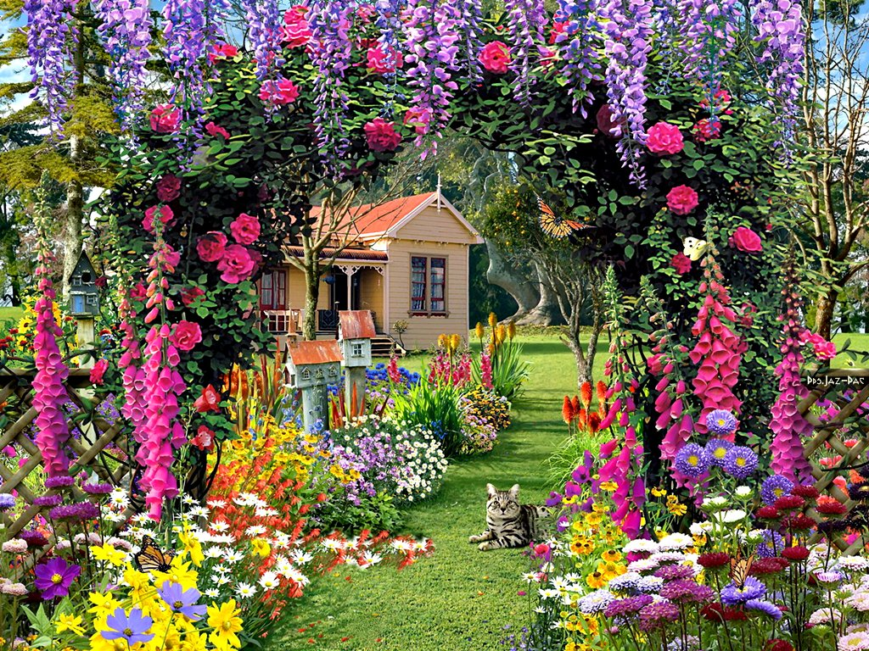

Slide 28

En primavera has de regar para ver florecer, yo riego tu corazón para sentir tu querer
-Pacolmo-

Slide 29
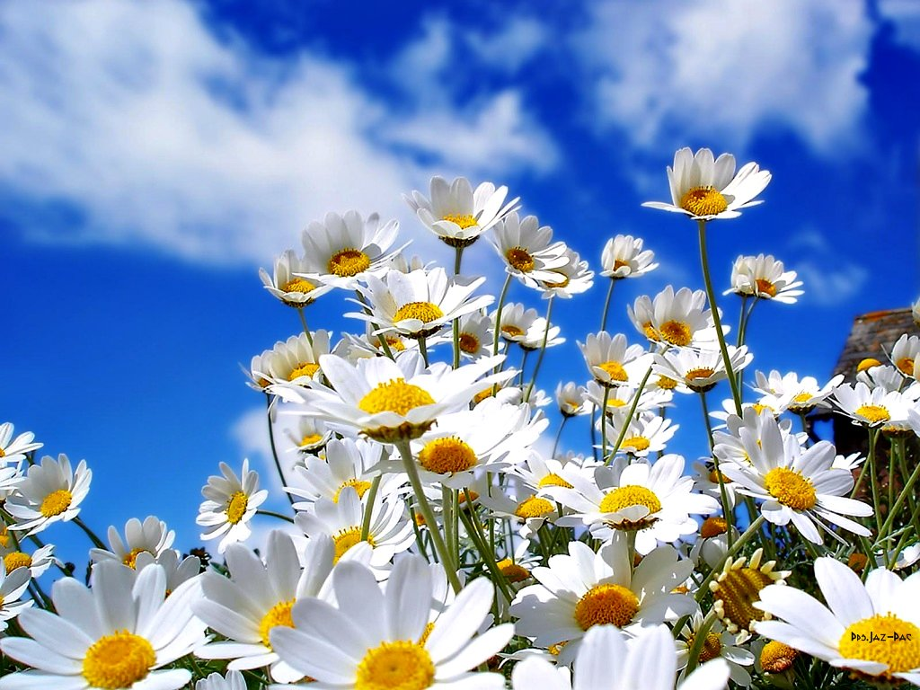

Slide 30


Slide 31


Slide 32
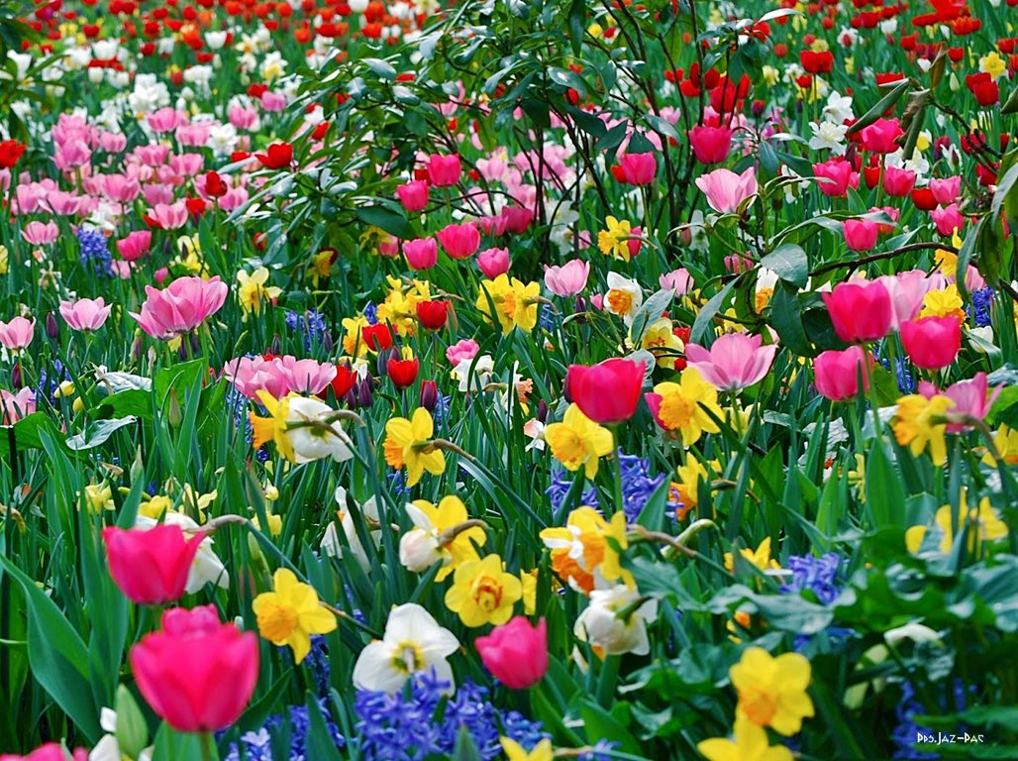

Slide 33
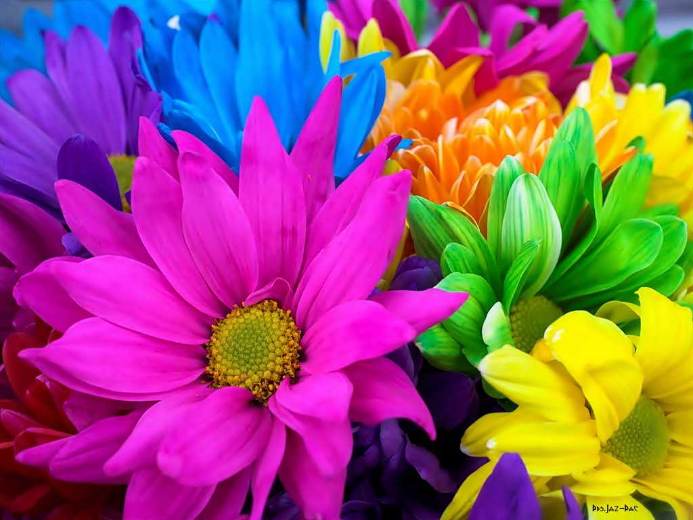

Slide 34
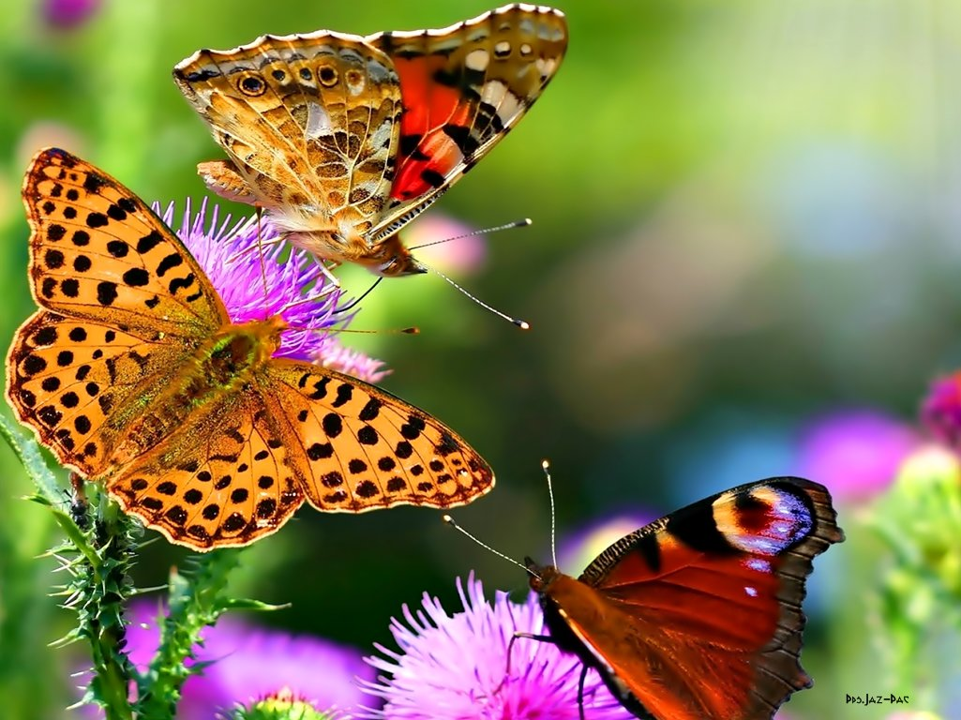
Rosa, hasta tus espinas
me gustan en la primavera
-Pacolmo-

Slide 35
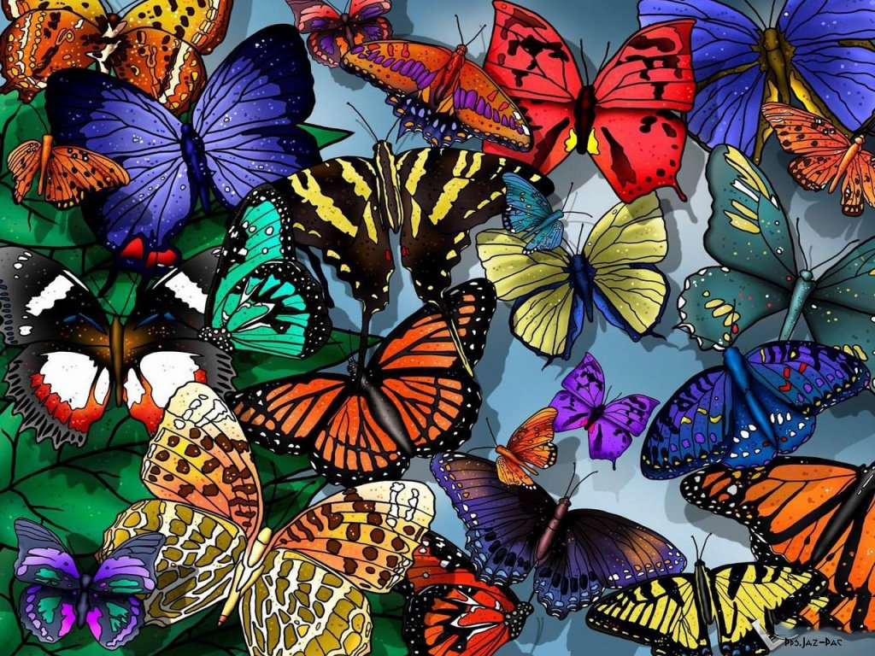

Slide 36
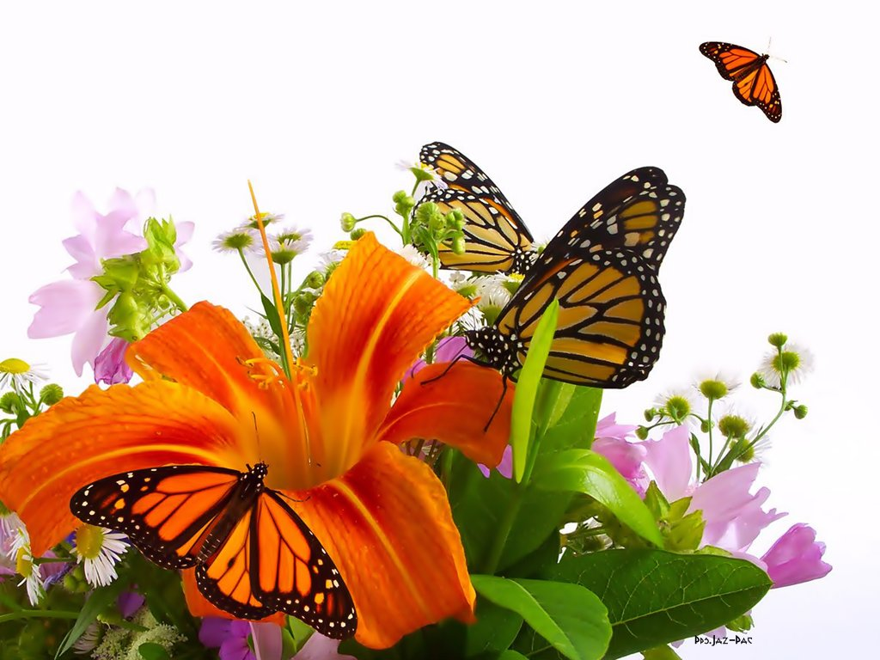

Slide 37
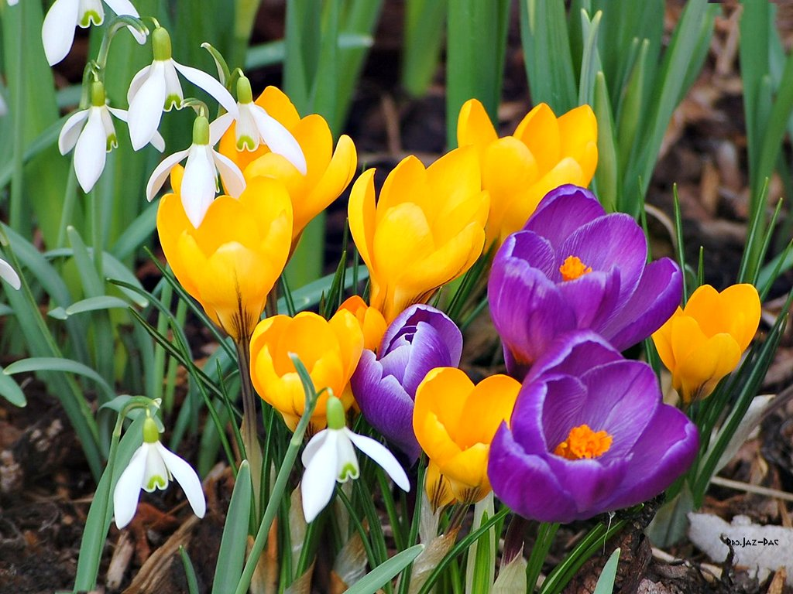

Slide 38
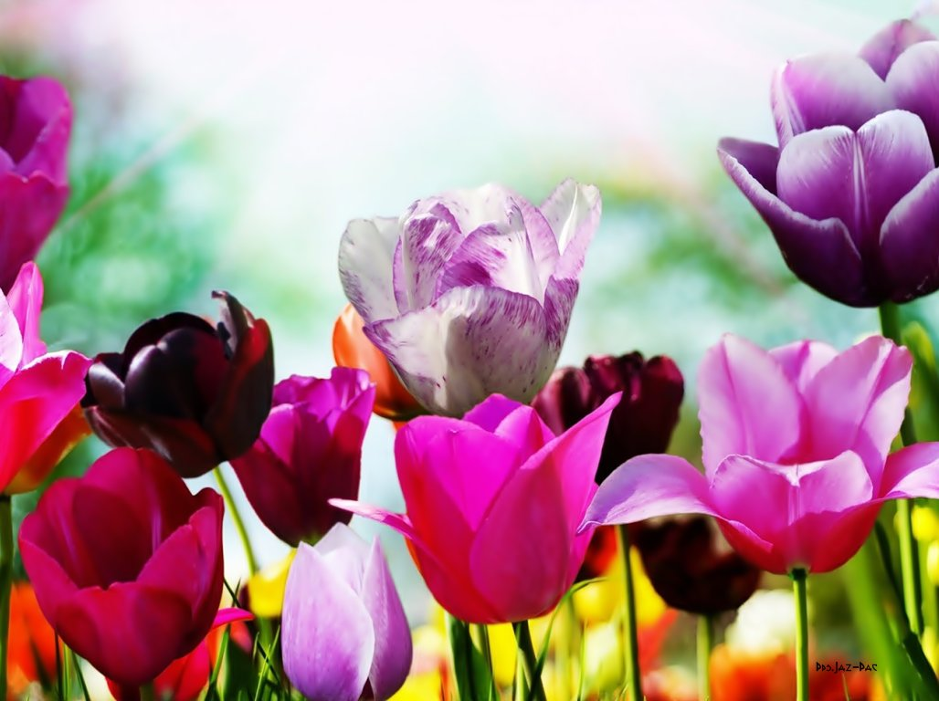

Slide 39
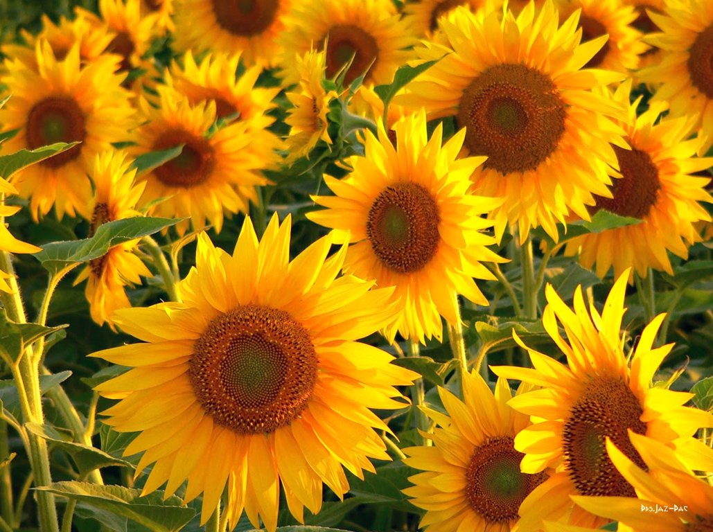

Slide 40
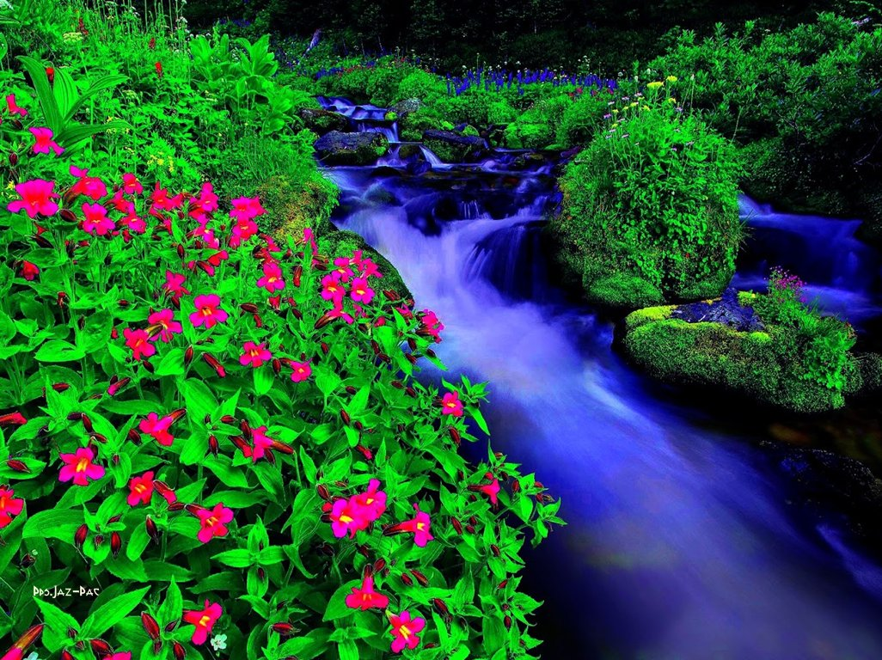

Slide 41


Slide 42
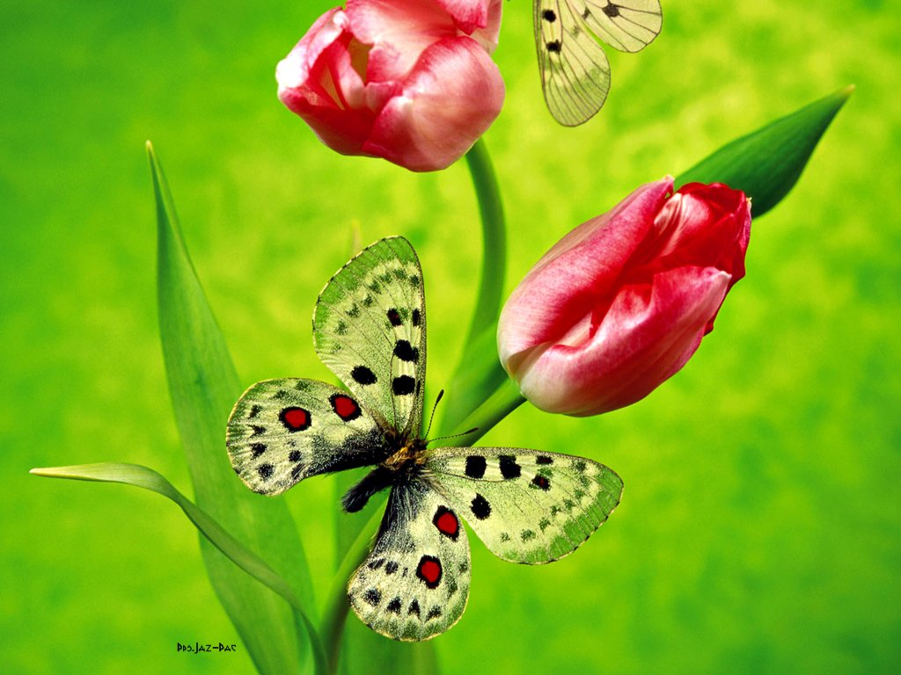
La bella mañana de primavera, nace de su madre la también bella noche
-Pacolmo-

Slide 43


Slide 44
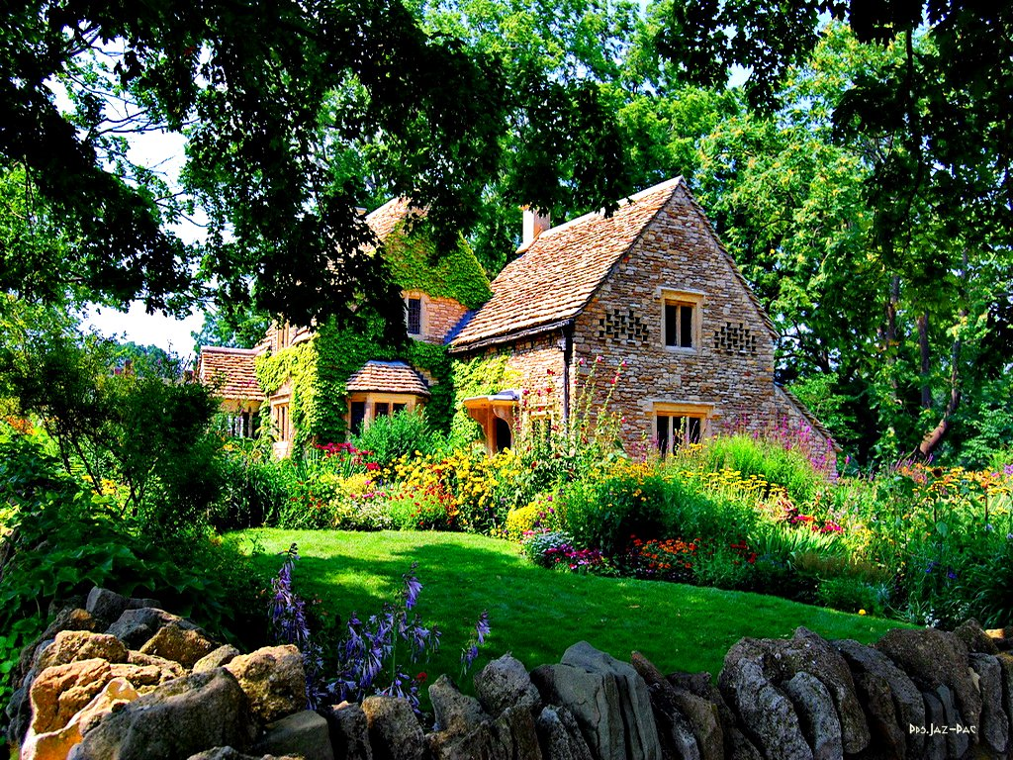

Slide 45
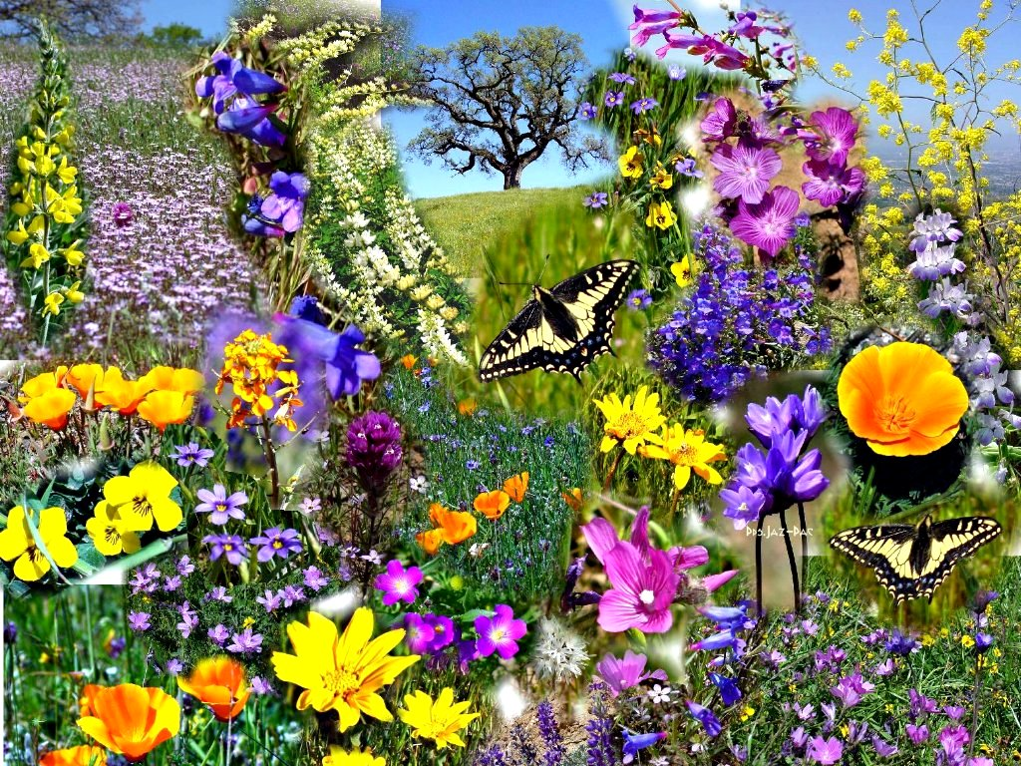

Slide 46
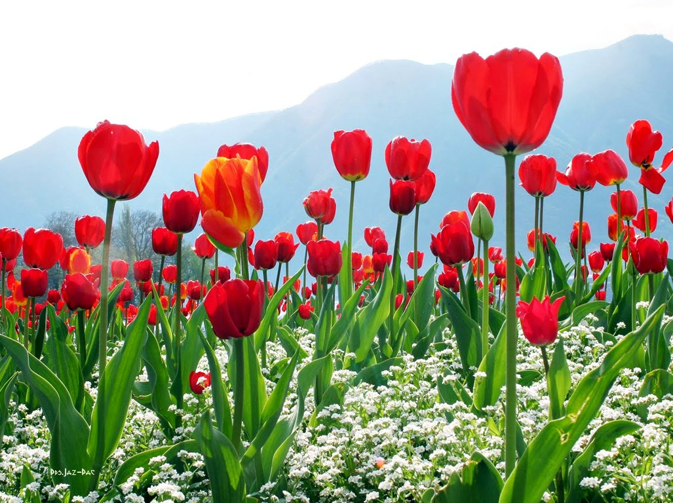

Slide 47
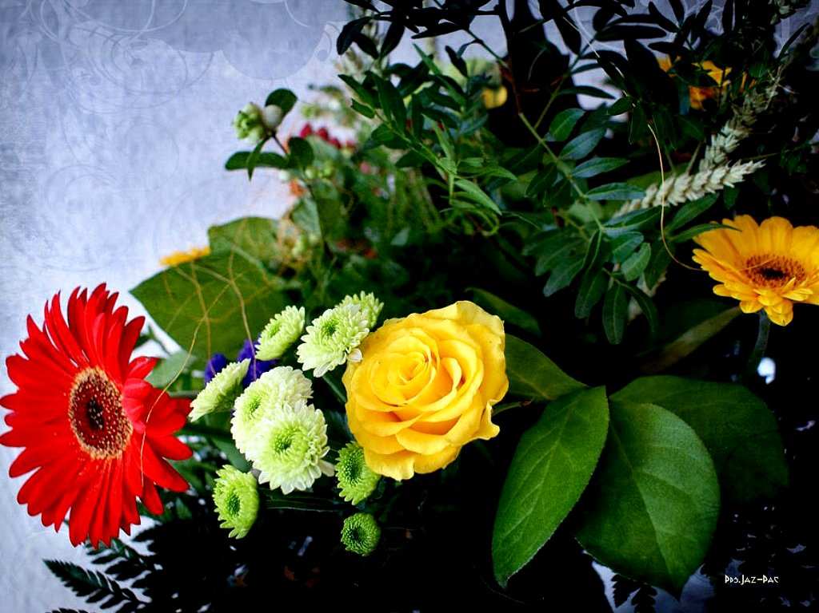

Slide 48
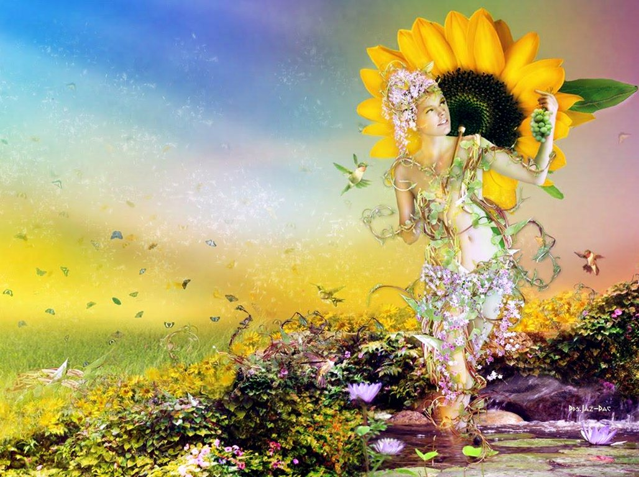

Slide 49
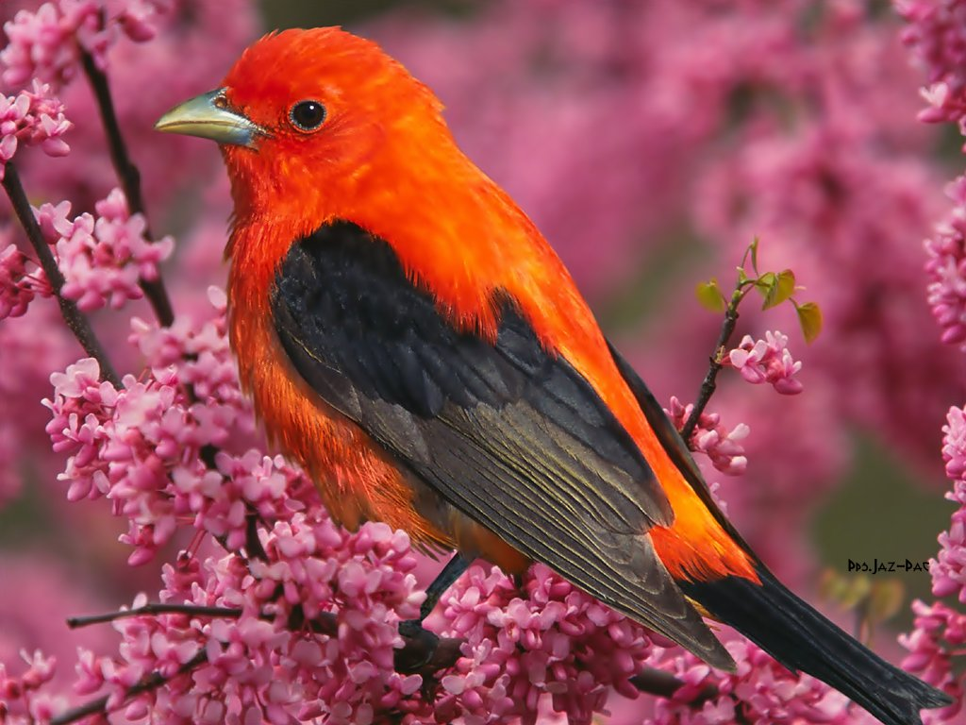

Slide 50




Accede a la sección que desees desde aquí:
PPS Exclusivos
Dedicatorias | Fechas Especiales | Graciosos | Historia y arte | Lugares | Musicales
Naturaleza y Ciencias | Política | Reflexión | Religiosos | Románticos | Salud
Si deseas recibir pps periódicamente en tu correo electrónico subscríbete aquí:

